Slide 1


Book Swap
BookSwap seus livros a um clique

Slide 2






Problema
Book Swap

Slide 3


Solução
Book Swap

Slide 4





Book Swap
Mas porque o
Book Swap é a solução?
Book Swap

Slide 5
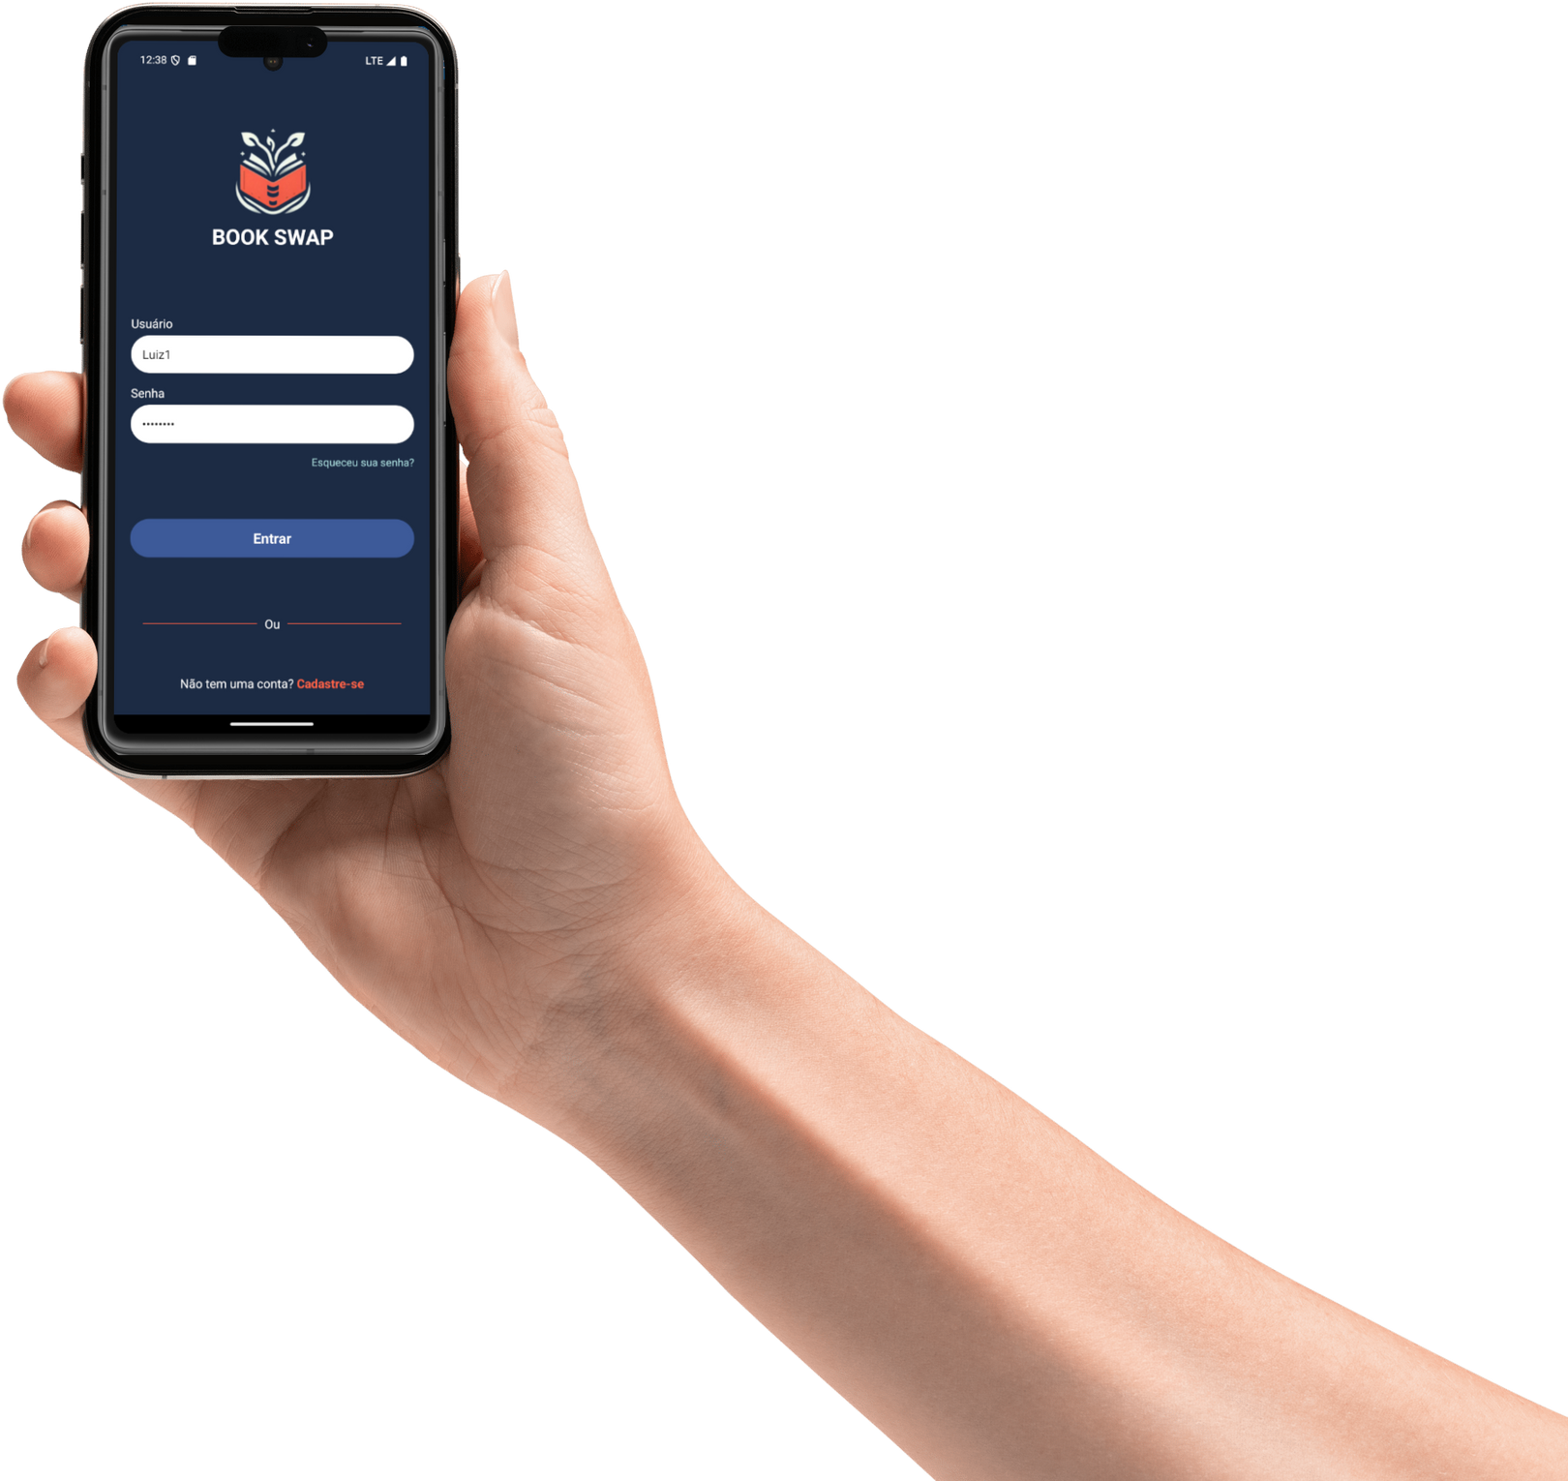

O que é o
nosso produto?
Book Swap

Slide 6



Book Swap
O aplicativo Book Swap é uma plataforma online que conecta amantes de livros para troca de obras literárias.
Com objetivo de promover o compartilhamento de conhecimento e criar conexões por meio da paixão pelos livros.

Slide 7
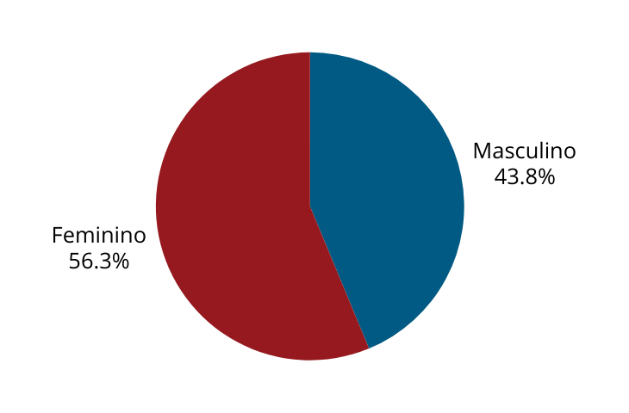

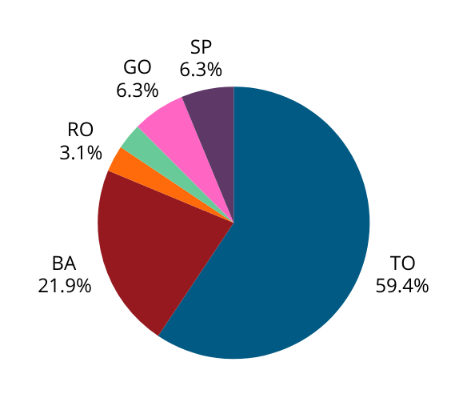
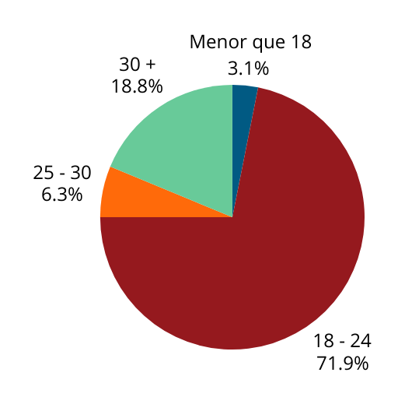
Demografia dos participantes
Pesquisa de Mercado
Numero total de participantes da pesquisa: 32
Book Swap

Slide 8
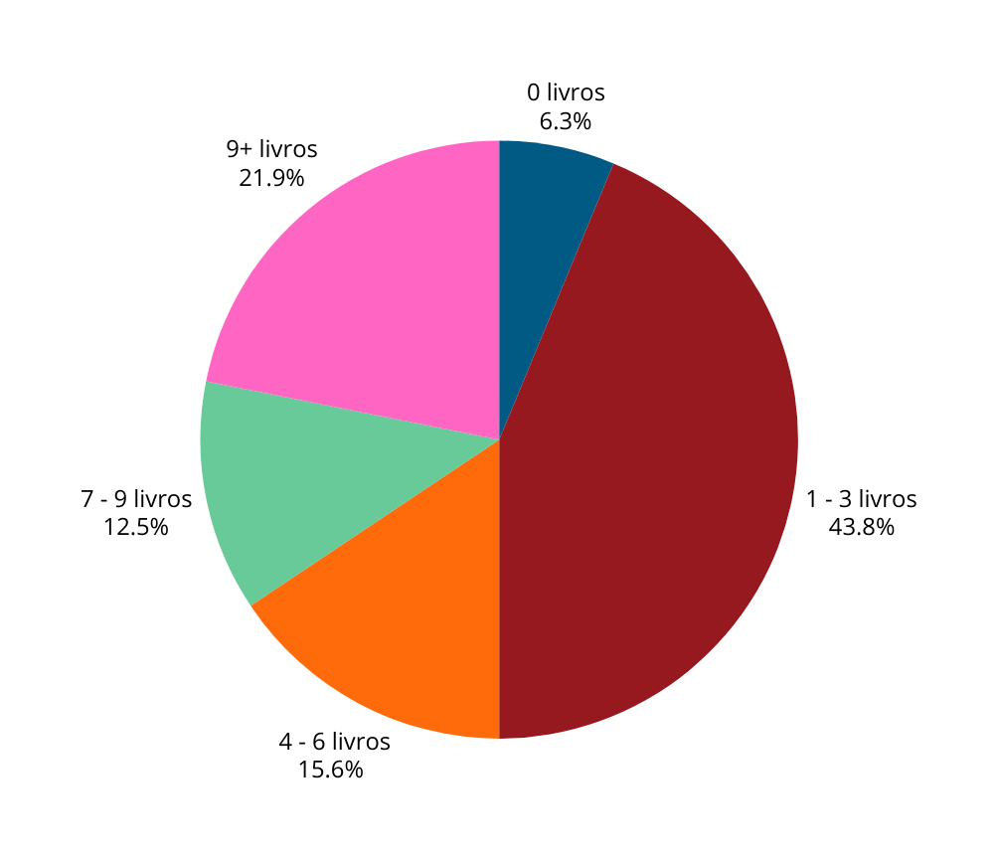
Quantos livros por ano você ler
Pesquisa de Mercado
Book Swap
Numero total de participantes da pesquisa: 32

Slide 9
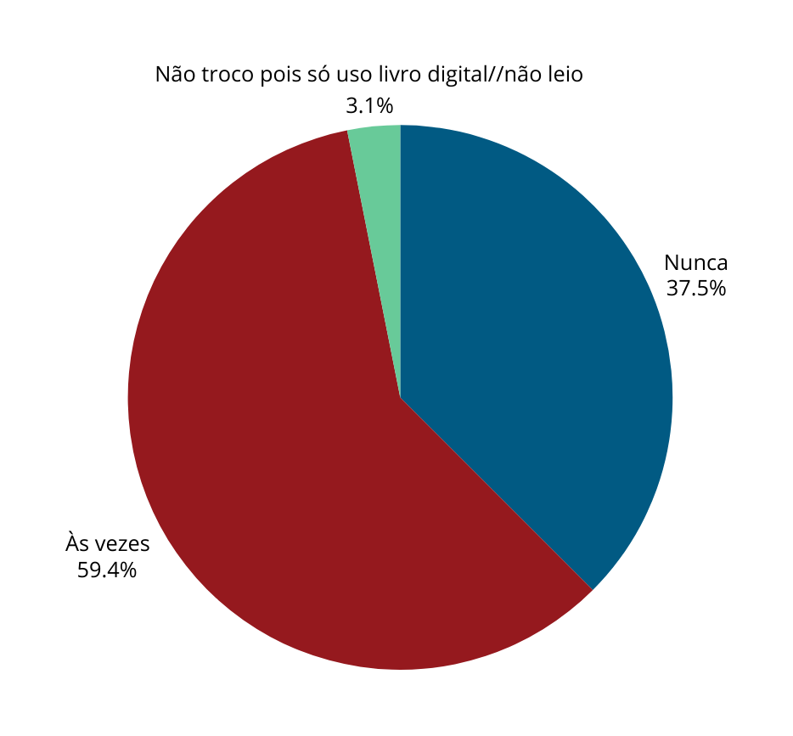
Com que frequência você doa/
troca seus livros
Pesquisa de Mercado
Book Swap
Numero total de participantes da pesquisa: 32

Slide 10
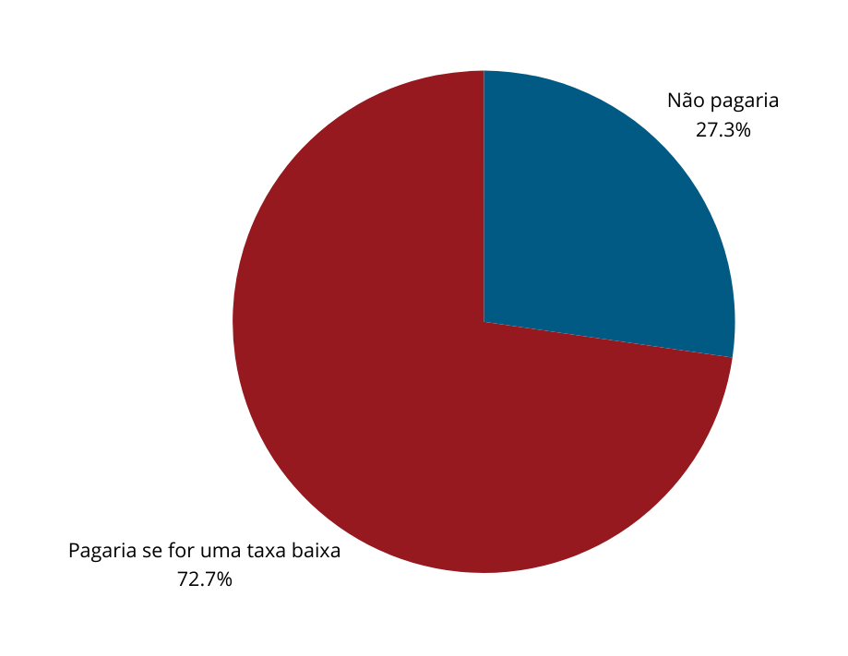
Você pagaria uma taxa de serviço por troca?
Pesquisa de Mercado
Book Swap
Numero total de participantes da pesquisa: 32

Slide 11
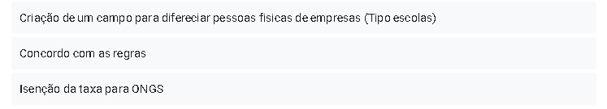
Sugestões dos Participantes
Book Swap

Slide 12


Book Swap
Mas onde estaria o lucro do
Book Swap!?

Slide 13


Book Swap

Slide 14
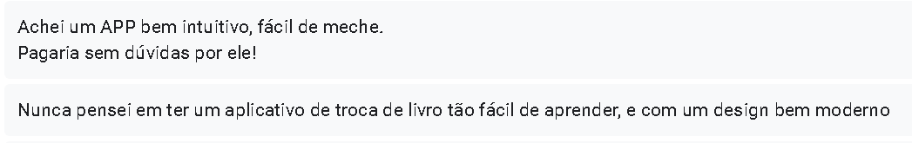

FeedBack dos testadores betas:
Book Swap

Slide 15
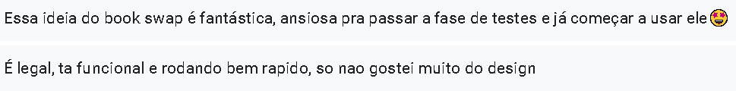
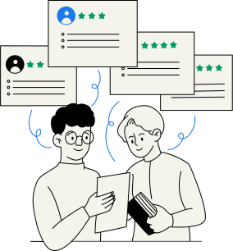
FeedBack dos testadores betas:
Book Swap

Slide 16
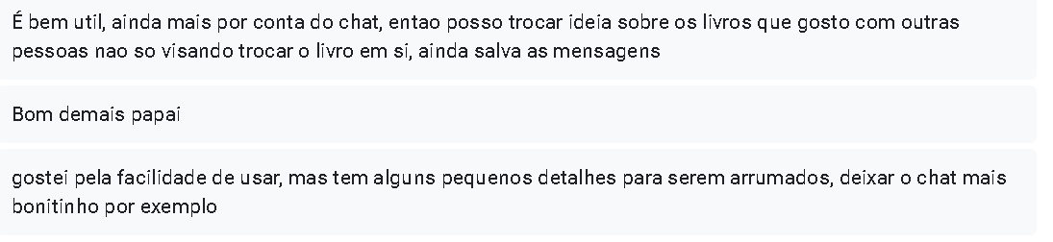


Um
FeedBack dos testadores betas :
Book Swap

Slide 17
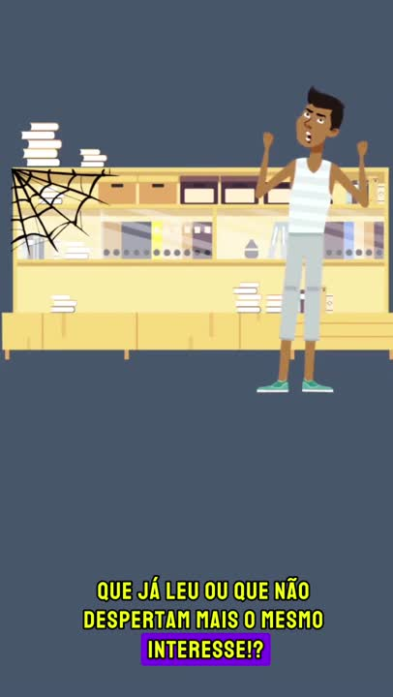

Book Swap

Slide 18

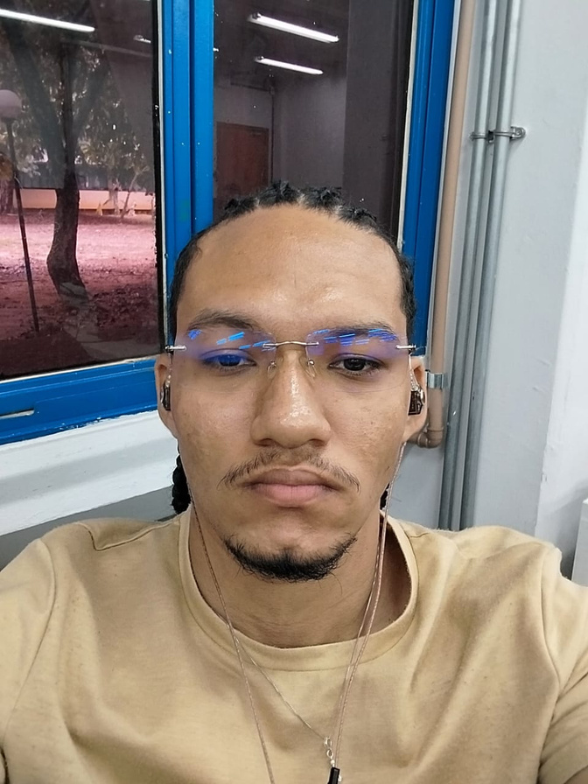
Equipe
Luiz Carlos
Full-Stack
Caio Santos
Full-Stack
Book Swap

Slide 19
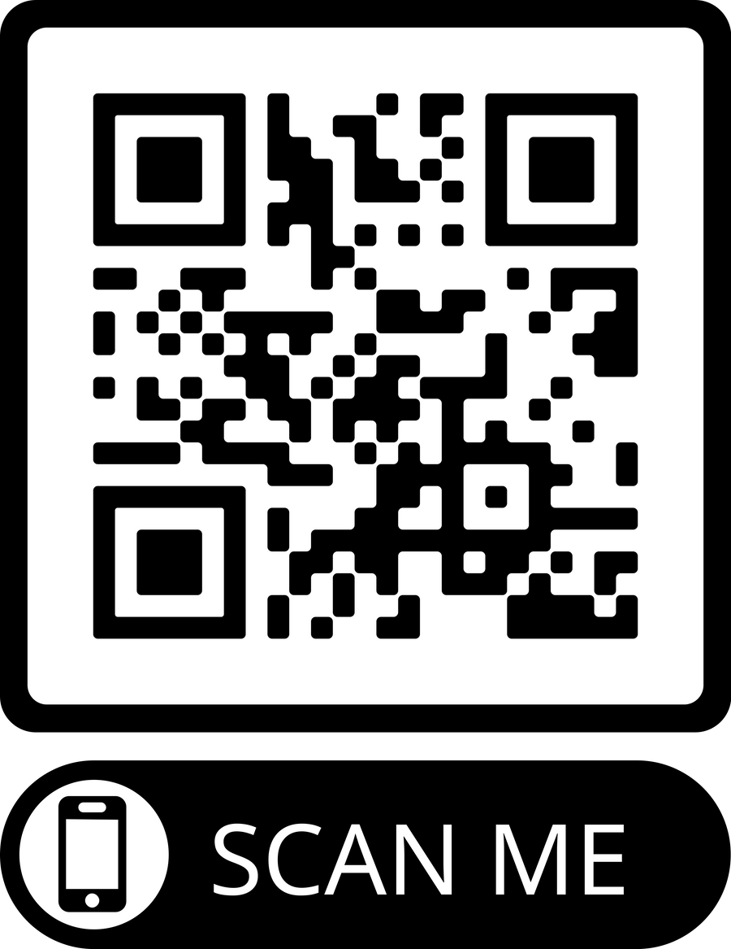

Landing page
Book Swap

Slide 20
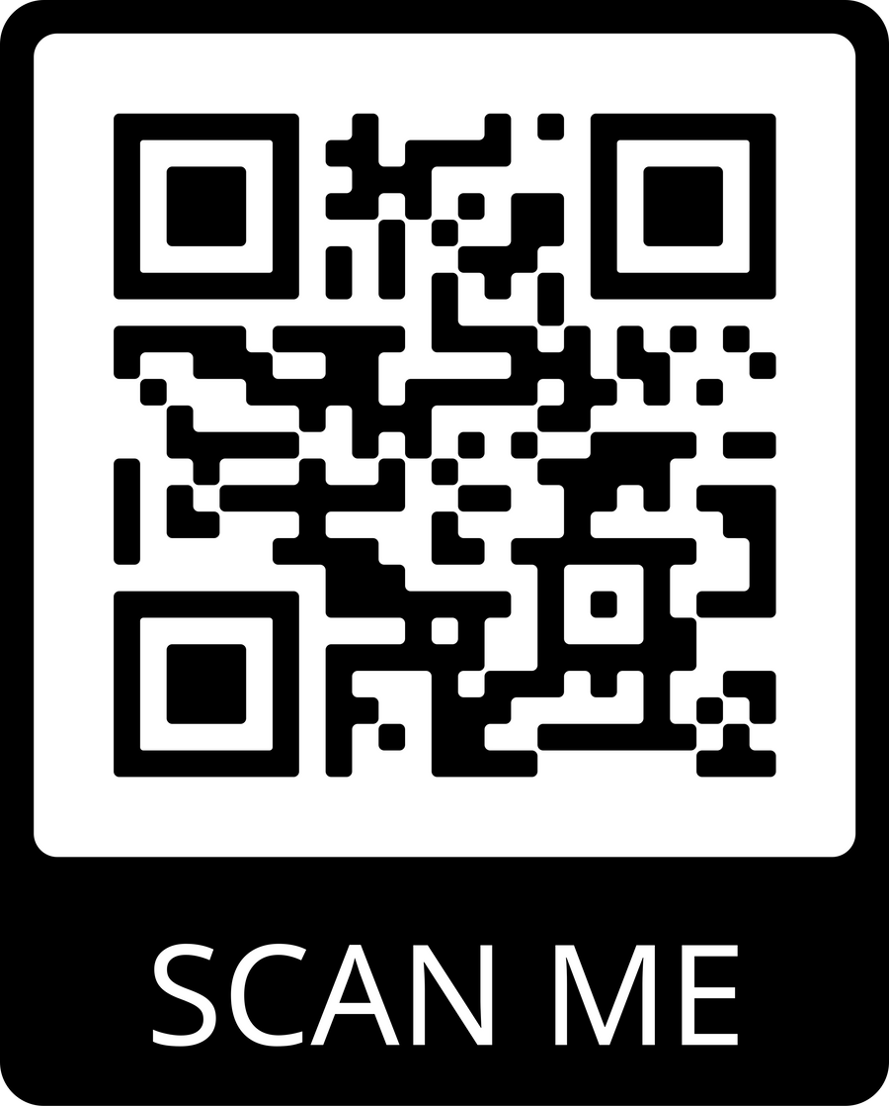

Download
Book Swap

Slide 21

Book Swap
Obrigado!

